Slide 1
嘉義縣環境教育資訊網 操作研習
南靖國小
曾俊銘校長
環境教育輔導團網站管理小組

Slide 2
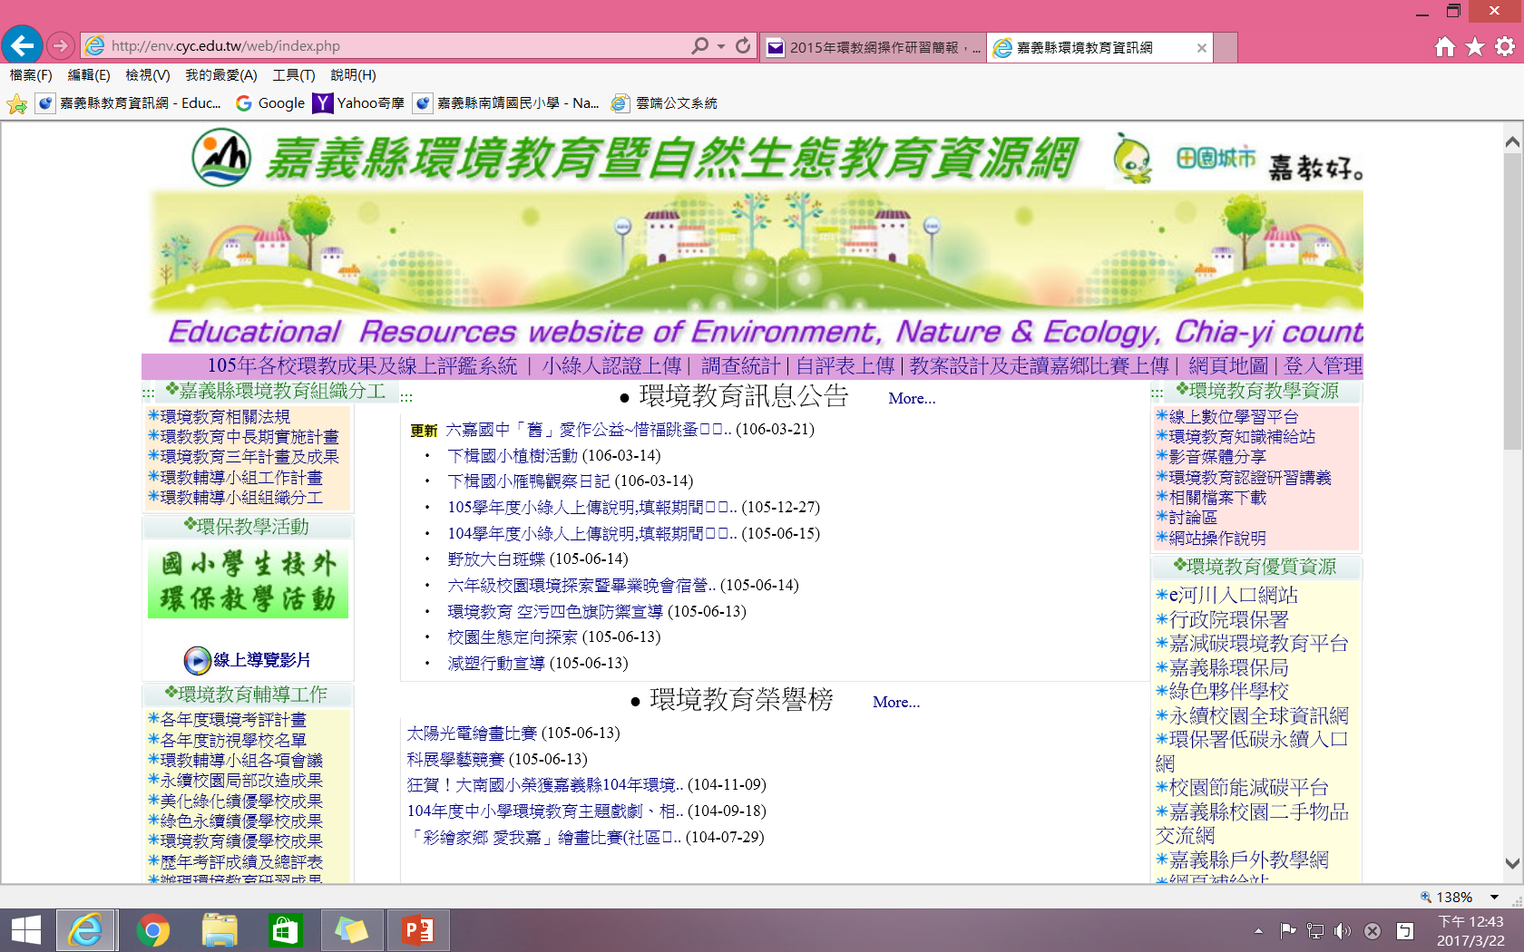
環境教育資訊網操作說明
網址： http://env.cyc.edu.tw/ 此網址固定不變更，由環境教育網站管理小組管理。

Slide 3
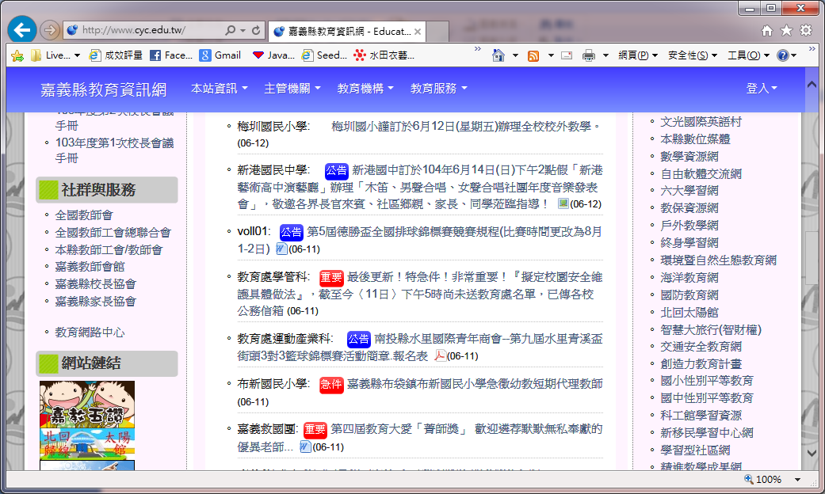
環境教育資訊網操作說明
怎麼找？ 1.由嘉義縣教育資訊網連結：

Slide 4
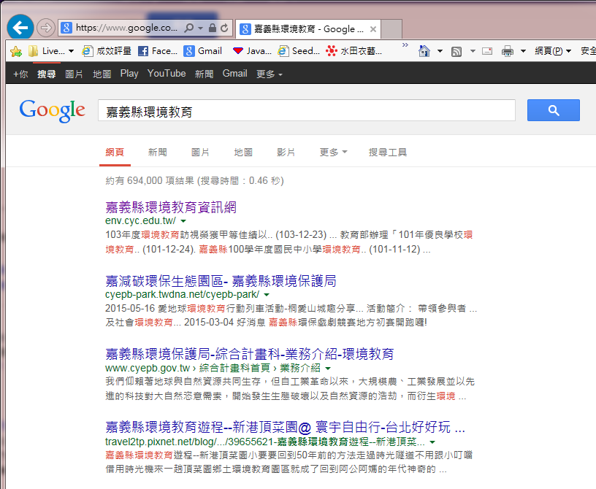
環境教育資訊網操作說明
怎麼找？ 2.從Google找： 在Google的搜尋 畫面上，輸入關 鍵字，就可以找 到了。

Slide 5
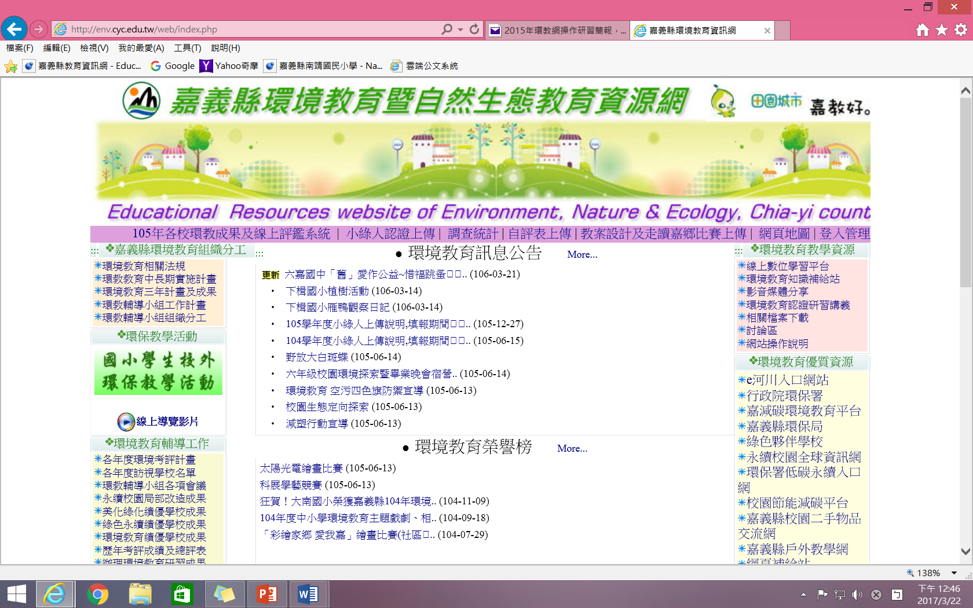
環境教育資訊網操作說明
網站畫面：

Slide 6
環境教育資訊網操作說明
操作及管理 簡要說明

Slide 7
環境教育資訊網操作說明
各校操作方式： 點選右上方的「登入管理」，輸入貴校公務帳號及在本站登錄的密碼，即可開始管理工作。

Slide 8
環境教育資訊網操作說明
各校可管理工作： 1.基本資料(可編修密碼) 2.發佈貴校環境教育相關公告 3.張貼貴校環境教育相關活動照片 4.張貼貴校環境教育相關榮譽資料 5.張貼貴校環境教育活動時間(行事曆) 5.登錄小綠人認證資料(限國小)

Slide 9
環境教育資訊網操作說明

Slide 10
環境教育資訊網操作說明
基本資料－修改密碼 在此畫面中，除了密碼之外，其他項目不需變更。 (各校若忘記密碼，請通知南靖國小處理)
此密碼與「小綠人認證系統」及環教評鑑線上填報系統相同。
(各校填報人員不同時，請相互聯繫)

Slide 11
環境教育資訊網操作說明
基本資料－修改密碼 因為本站目前所登錄的密碼，有可能經過承辦人修改，不一定與貴校公務信箱現行的密碼相同；雖然管理小組可以幫各校檢視環境教育資訊網的登入密碼，但是仍然請各位將登入密碼列入移交事項中，以減少業務交接所產生的不便。

Slide 12
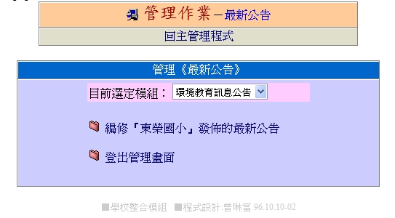
環境教育資訊網操作說明
發佈貴校環境教育活動相關訊息

Slide 13
環境教育資訊網操作說明
發佈公告－可上傳本公告之相關檔案，一次可上傳最多6個檔案，也可張貼1個相關連結。
可用HTML 編輯內容

Slide 14
環境教育資訊網操作說明
上傳附檔(最多6個)與輸入連結

Slide 15
環境教育資訊網操作說明
原有公告內容修正 進入編修公告後，點選「編」即可開始修正內容。

Slide 16
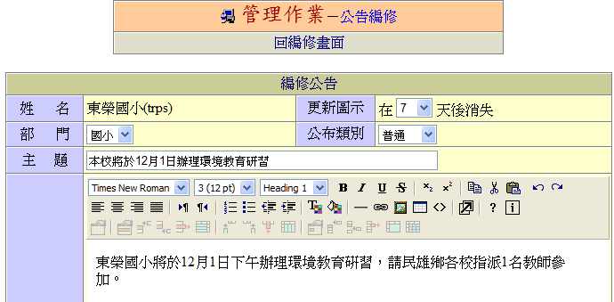
環境教育資訊網操作說明
若需更改公告類別， 請重新選擇

Slide 17
環境教育資訊網操作說明
若要更換這則公告的附件檔案，請將保留的勾選取消，重新選擇要上傳的附檔，就能替換檔案。(預設值為保留原附件檔案)

Slide 18
環境教育資訊網操作說明
榮譽發佈：可選擇得奬類別、設定學年度與學期。

Slide 19
環境教育資訊網操作說明
榮譽發佈：最多可一次上傳4個附件。 (例如頒獎照片)

Slide 20
環境教育資訊網操作說明
各校環境教育 活動照片上傳說明

Slide 21
環境教育資訊網操作說明
活動相簿： 可上傳學校辦理環境教育相關活動照片，方法如下： (1)先新增一個活動相簿。 (2)打開活動相簿上傳照片。 新增活動相簿時，請先上傳一張代表照片(相簿封面圖) 。

Slide 22
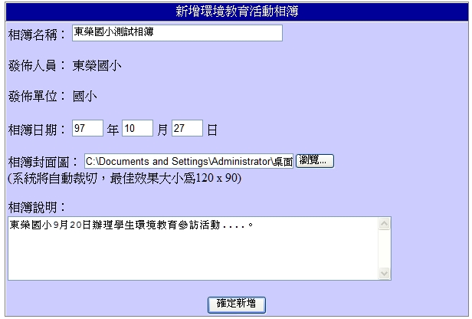
環境教育資訊網操作說明
活動相簿：輸入相關資料及選取代表照片(相簿封面圖)後新增。

Slide 23
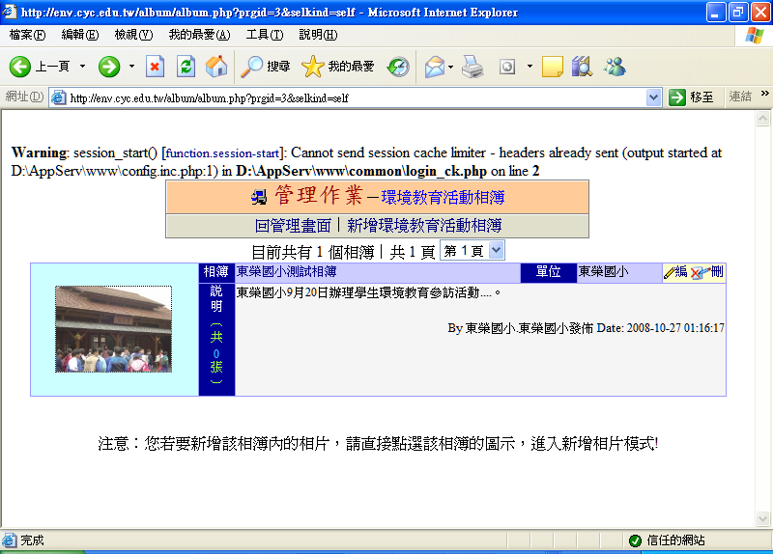
環境教育資訊網操作說明
上傳照片前，請將照片請縮小至640*480的大小，最大也請不要超過1024*768的尺寸後，再上傳。
活動相簿：新增一本相簿後，點選相簿名稱，就可以開始上傳相片。

Slide 24
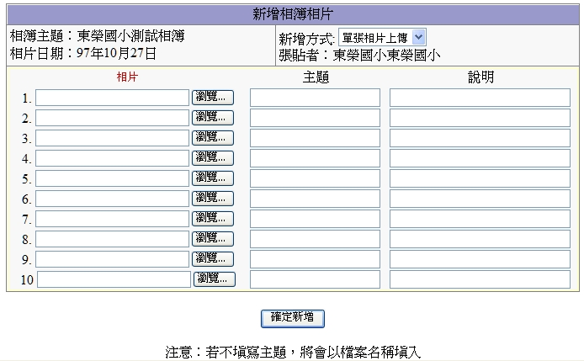
環境教育資訊網操作說明
上傳相片數量少於10張時，可用「單張相片上傳」的功能，主題及說明請自行輸入。

Slide 25
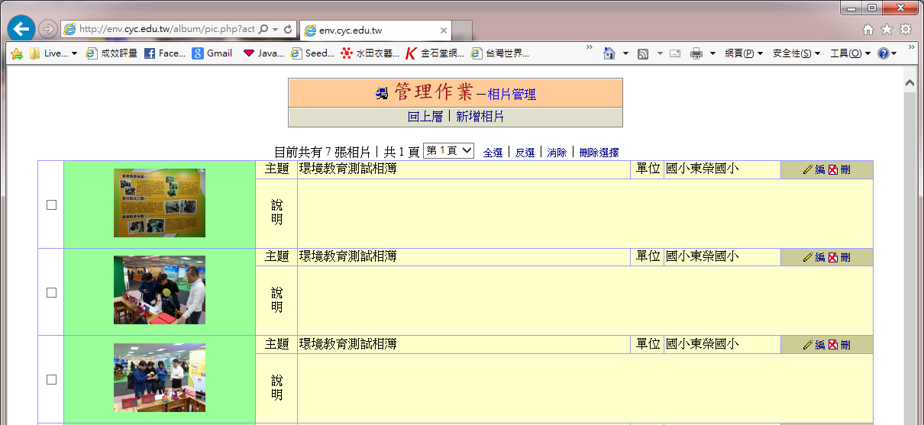
環境教育資訊網操作說明
上傳完成後，即可看到相簿狀況。

Slide 26
環境教育資訊網操作說明
小綠人認證資料 登錄方式說明

Slide 27
環境教育資訊網操作說明
小綠人認證填報： 請由環教網首頁登入，或輸入以下網址。 網址： http://env.cyc.edu.tw/greenprove/

Slide 28
環境教育資訊網操作說明
小綠人認證填報：
登入帳密與環境教育網的登入帳密相同。 網址： http://env.cyc.edu.tw/greenprove/

Slide 29
環境教育資訊網操作說明
小綠人認證填報說明：(每學期填報一次) 1.初階：結合嘉教五讚認同力(不需填報)
2.中階：符合以下其中一項規定者即可填報
＊擔任校內或校外小小解說員或參加導覽培訓課程。
＊參加自然生態教育學藝競賽榮獲佳作以上。
(例如:環保知識擂臺賽、走讀嘉鄉比賽、其他有關自
然人文生態教育比賽..等)。
＊參加經過老師教學設計的環境教育及自然生態課程
（該教學設計有上傳至綠色伙伴學校者）
3.高階：學生達成初階與中階小綠人並參與各類自然生態
體驗營兩日以上者或是多次累計達20小時者(例:
假日學校..等)，核發小綠人證書。(發縣長證書)

Slide 30
環境教育資訊網操作說明
小綠人認證資料：僅國小需填報。
承辦人填報學生年級以及姓名，接著選取學生得到認證時所參加的課程或活動，就可以完成填報。

Slide 31
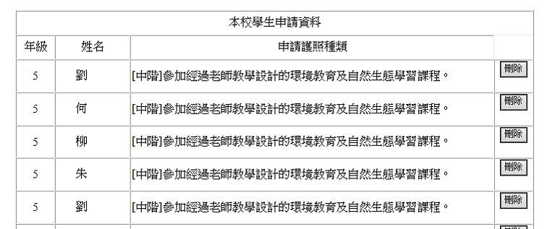
環境教育資訊網操作說明
填報學生認證資料後，登入時系統會將學校已填資料列出，承辦人員可以校對名單，資料若有錯誤也可以刪除重新輸入。

Slide 32
環境教育
線上評鑑操作說明

Slide 33
環境教育資訊網操作說明
當年度成果填報登入
歷年成果呈現，建議學校可與自己校內環教網站連結

Slide 34
環境教育資訊網操作說明

Slide 35
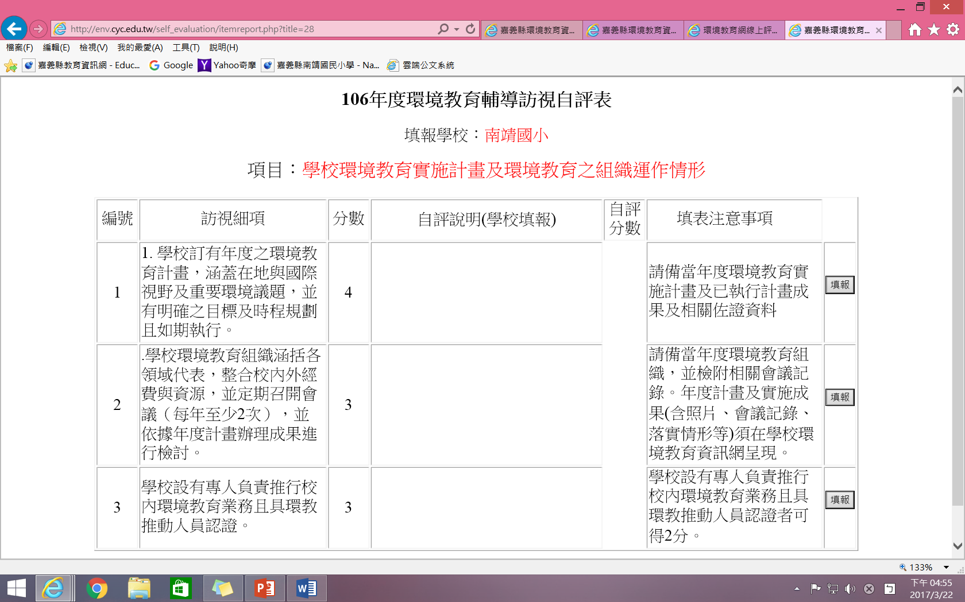
環境教育資訊網操作說明

Slide 36
環境教育資訊網操作說明

Slide 37
環境教育資訊網操作說明
簡易說明，如”無”、“如附件”…
請輸入範圍內的分數
注意：
請先按送出再附加檔案
若有附加檔案，請點選”檔案上傳”

Slide 38
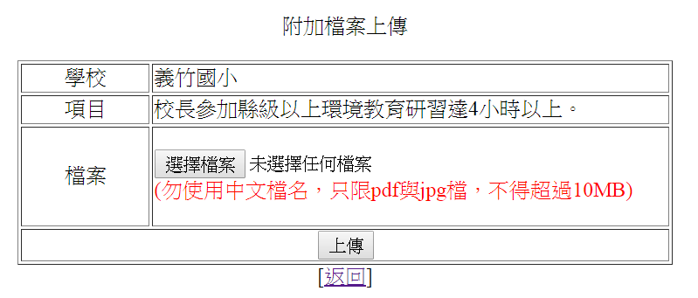
圖片若太多張建議以word製作再轉成PDF檔，檔案較小並節省委員評鑑開啟閱讀的時開

Slide 39
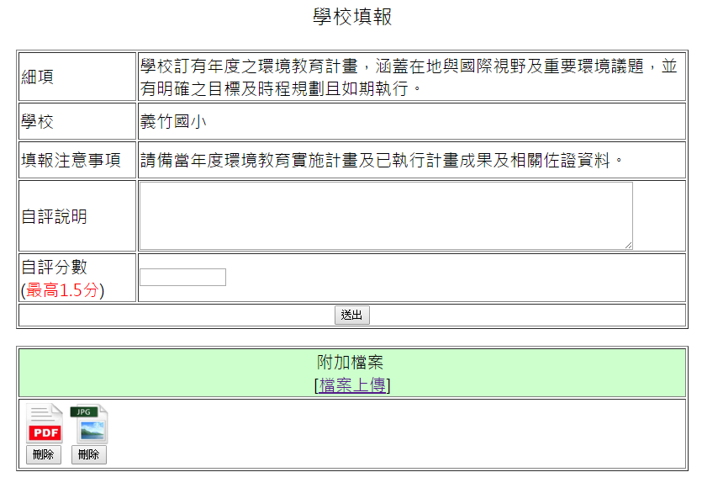

Slide 40
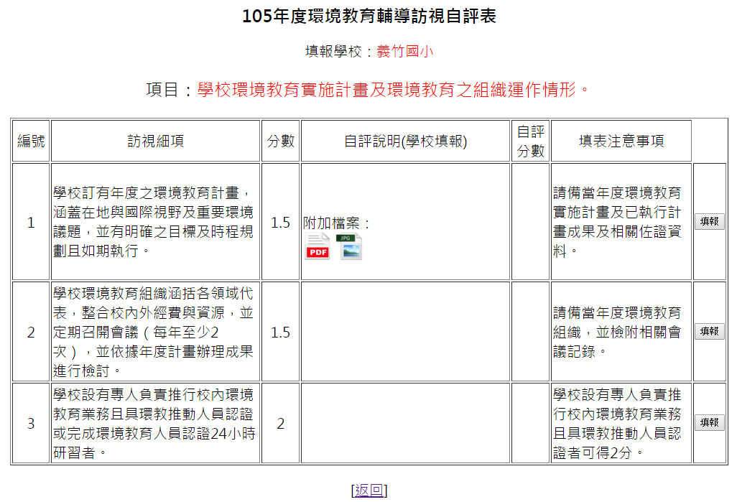

Slide 41
感謝各校承辦人對 環境教育業務的協助

